Slide 1
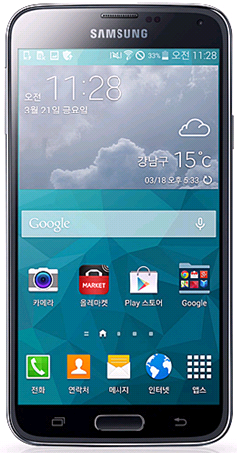

기사용 어플 - 고객관리
애니메이션 효과 넣은 거니깐
슬라이드 쇼로 보렴
고객정보에서 지급내역 그리고 정정하기까지 순서야!
R(ecycling)부자
?
신청확인
고객
관리
지급 내역
R 포인트 지급
더보기
지도
계산
방문 날짜 point
2014.5.11. 1000p
2014.5.13. 2000p
2014.5.21. 13000p
2014.5.29. 1200p
종이(50p) 250p
병(50p) 1000p
잡동사니(100p)
옷(150p)
철(100p)
스덴(500p)
소형가전(100p)
5kg
20k
이름:
번호:
이메일:
주소:
-> 지도확인
-> 위치안내
고객검색
입력
입력
입력
입력
R포인트 지급
입력
지급 내역
합계 : 1250p
부재중
정정하기
방문 완료
고객센터

Slide 2
기사용 어플 – 더보기(포인트)
R(ecycling)부자
정정한 내역 살펴보는 부분이야!
?
고객
관리
정정내역
신청확인
지도
계산
더보기
요약
세부내역
정정내역
방문시간 : 2014년 4월 3일 08:45
이름: 김미미
번호:
이메일:
주소:
상세 정정내역
옷 50KG -> 5KG
2014년
5월
방문날짜 | 방문시간 | 고객성명
3일 | 08:45 | 김미미
4일 | 09:12 | 이보라
12일 | 10:11 | 안병주
15일 | 11:20 | 이준환
21일 | 13:25 | 김정은
고객정보
정정횟수 5회
고객센터

